Slide 1


Starker Bildungspartner in der Zentralschweiz
Die Berufslehre für Sie

Slide 2
Informationsveranstaltung kv plus Lehre
Marco Estermann, Rektor KV Luzern Berufsfachschule
Anja Pfeiffer, Teamleiterin Kaufmännische Berufe und Berufsmatura
Monika Heinen, Verantwortliche Administration

Slide 3

Themen
Was versteckt sich hinter kv plus?
Was sind die Erfahrungen unserer Teilnehmer:innen?
Stellen Sie Ihre Fragen!
Wie geht es weiter?

Slide 4
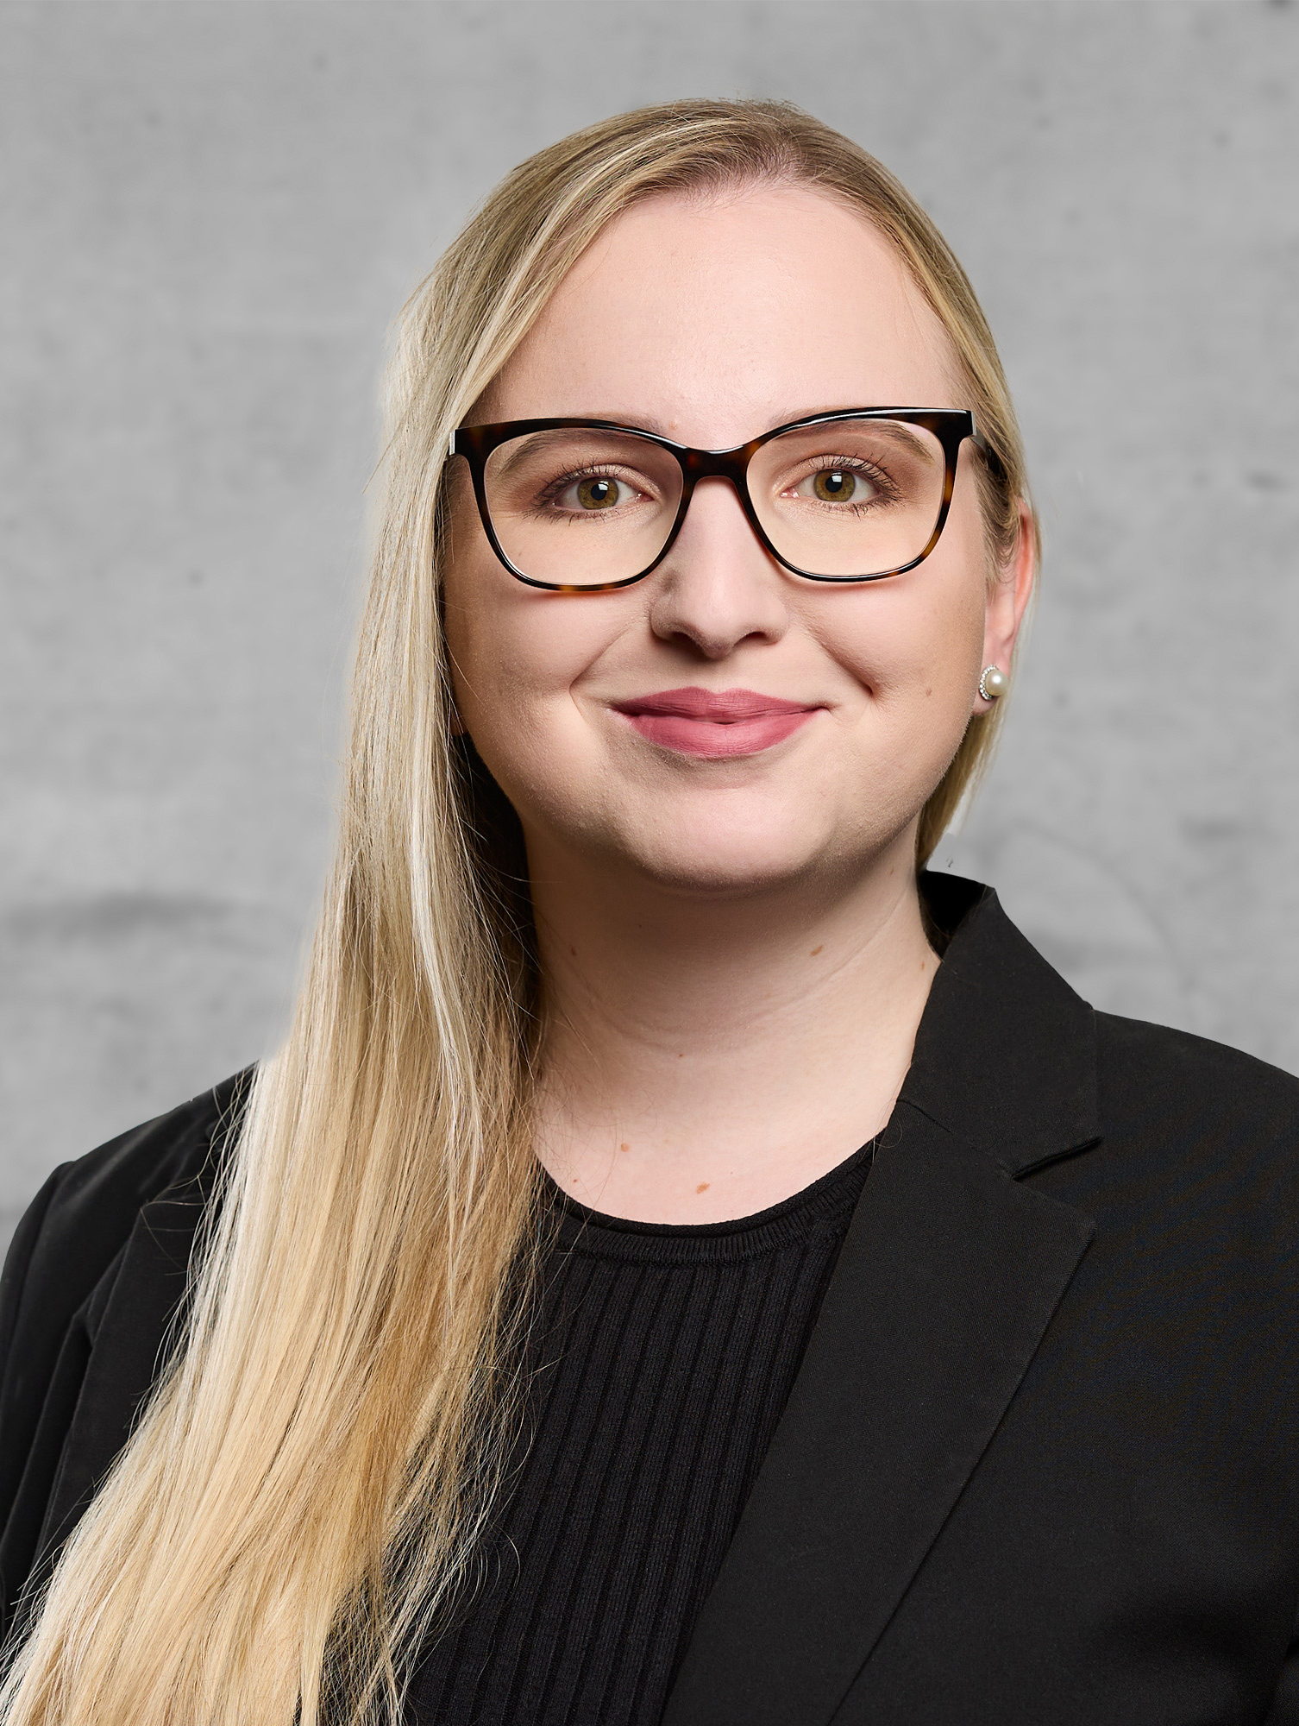
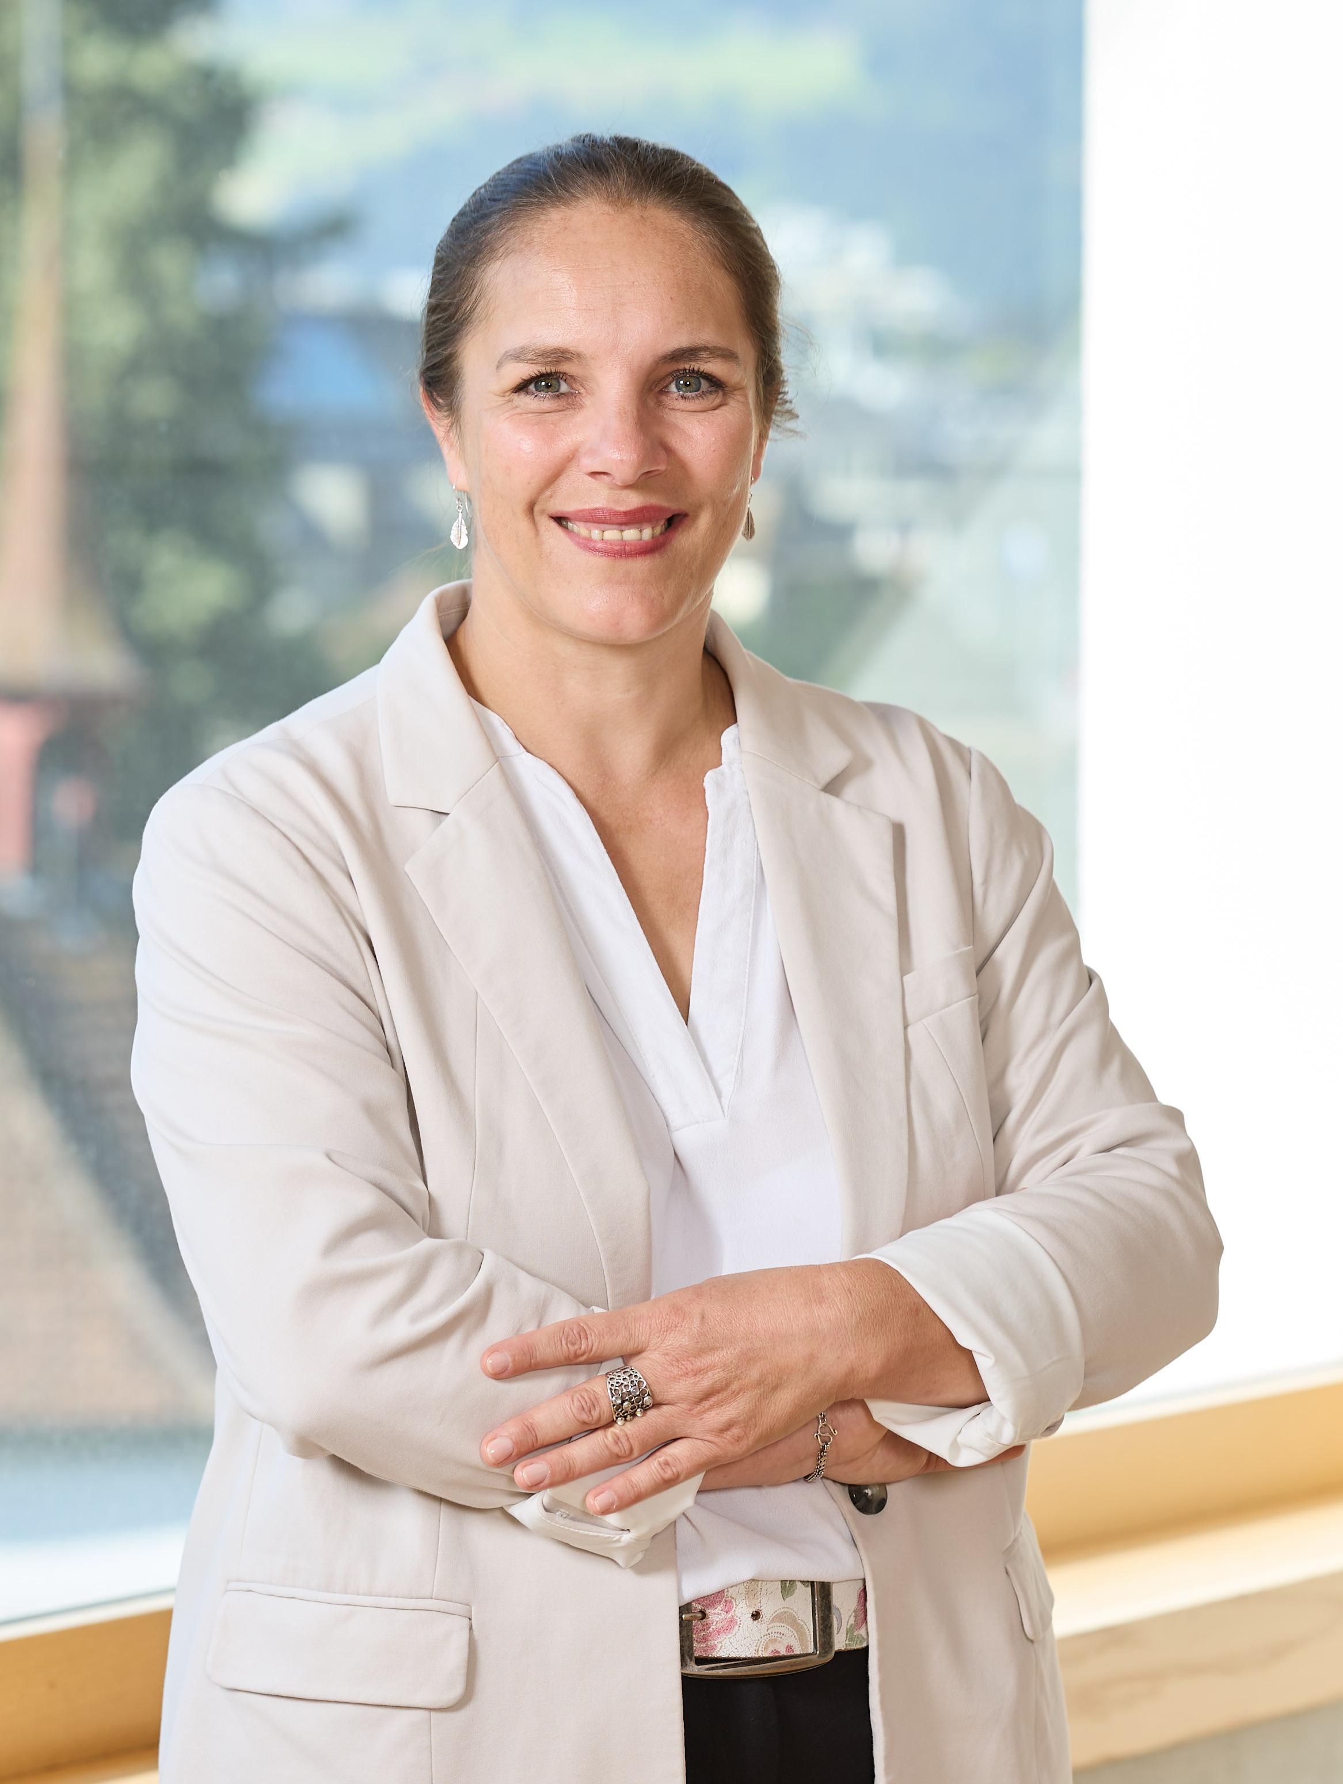
Wer ist heute für Sie da?

Slide 5
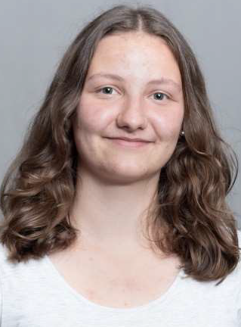

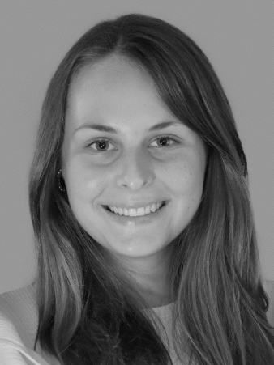
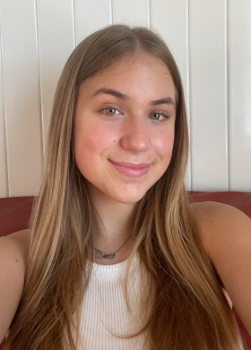
Sie teilen ihre Erfahrungen mit uns:
Anina Elena Caduff
Jiline Casanova
Jil Christen
Jeanne Denzler

Slide 6

Mobilitätsstrategie
Attraktivität der kaufmännischen Lehre steigern
Anforderungen der Wirtschaft und Gesellschaft gerecht werden
Anreize zur Leistungsmotivation für Lernende schaffen

Slide 7


Slide 8
Ziel – kv plus Lehre
Eine KV Lehre, bei der Zusatzkompetenzen erworben werden
Erste wertvolle Arbeitserfahrung im Ausland sammeln
Fortgeschrittene Sprachkenntnisse in zwei Fremdsprachen erlernen (Englisch und Französisch/Italienisch)
Unvergessliche Lebenserfahrungen, welche die Selbst- und Sozialkompetenzen erweitern

Slide 9
Vorteile der kv plus Lehre
2 Fremdsprachen auf Niveau B2 oder höher abgeschlossen – eigene Attraktivität auf dem Arbeitsmarkt erhöht
Kompetenznachweis im eignen Portfolio und im eigenen CV
Gewinn an Selbstständigkeit, Eigenständigkeit, Durchhaltevermögen
Bessere Chancen eine tolle Stelle zu finden

Slide 10

Herausforderungen der kv plus Lehre
Lösungsorientiert und selbstständig → Herausforderungen kreativ angehen
Organisatorische Umstellungen im Betrieb → Sie fehlen während einem Jahr
Kein oder wenig Lohn während dem „3. Jahr“ → Kein Verdienst im Irlandaufenthalt → nur wenig Verdienst in Frankreich

Slide 11
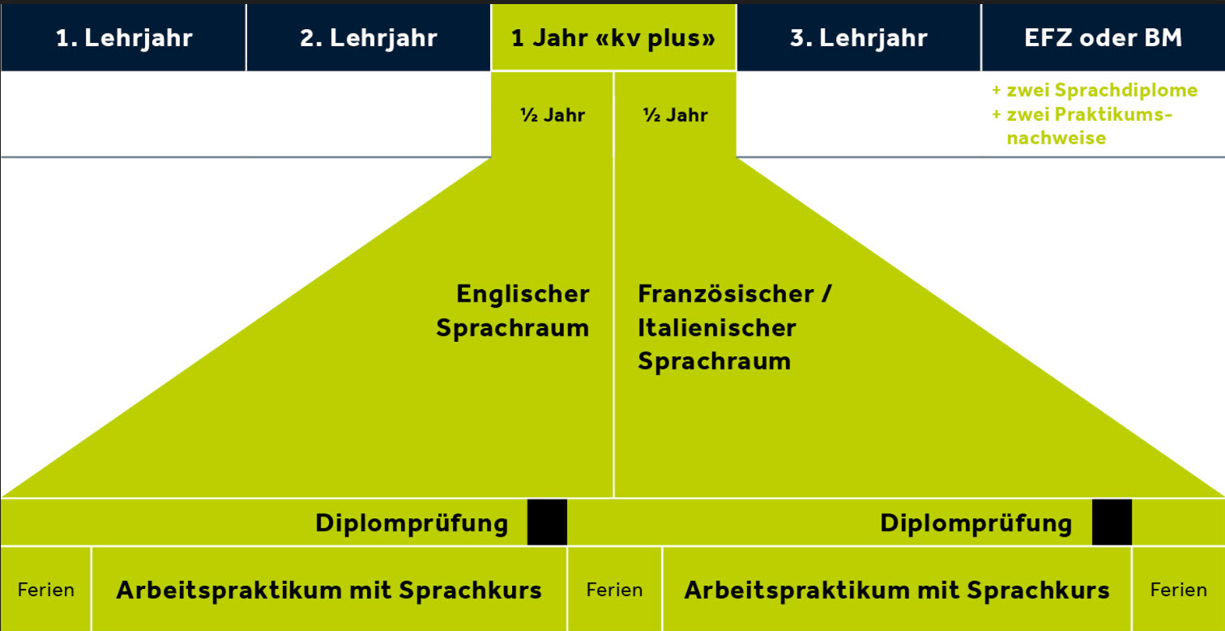
kv plus Lehre

Slide 12
Auslandaufenthalte
Irland
Frankreich/ Welschland oder Italien
2 Wochen Sprachtraining in einer Sprachschule als brush-up
5 Monate Praktikum in einem Betrieb
2 Wochen Ferien
1x wöchentlich Sprachunterricht – Hinführen auf ein Diplom
2 Wochen Sprachtraining in einer Sprachschule als brush-up
5 Monate Praktikum in einem Betrieb
2 Wochen Ferien
1x wöchentlich Sprachunterricht – Hinführen auf ein Diplom
Notes:
Unterschied Frankreich / Welschland (Firmenkultur Schindler)

Slide 13


Slide 14

Passt das kv plus zu mir?
Bei Abreise 17 Jahre alt
KV Lehre EFZ (mit oder ohne BM)
Betrieblich und schulisch engagiert und leistungsbereit
Im Verhalten und Umgang mit anderen einwandfrei

Slide 15

Passt das kv plus zu mir?
Offen für Neues
Motiviert einen Extra-Effort zu leisten
Lösungsorientiert
Selbständig
Verantwortungsbewusst

Slide 16

Erfolgsmeldungen
Alle kv plus Lernenden aus den bisherigen Generationen haben das Qualifikationsverfahren (QV) bestanden
Mehrere kv plus Lernende haben im Englisch sogar das Proficiency geschafft
kv plus Absolvent:innen sind auf dem Markt gesucht

Slide 17
Warum Auslandaufenthalt nach dem 2. Lehrjahr
1. | Auslandaufenthalt ist während der Lehre möglich und wird von der Schule organisiert und begleitet
2. | Erworbene Fähigkeiten während der ersten zwei Lehrjahre können gewinnbringend im Ausland eingebracht werden
3. | Französisch- und Englischdiplom werden während des Aufenthalts erworben – das eigene Portfolio erfährt eine Aufwertung im Vergleich zu den anderen Klassenkolleg:innen
4. | Betreuungssicherheit, da Schule den Aufenthalt für Sie organisiert
5. | Aufenthalt und Schulung kostet fast nichts für die Lernenden
6. | Die Lehre selbst wird attraktiver – der Lehrabschluss kv plus ist ein Plus

Slide 18
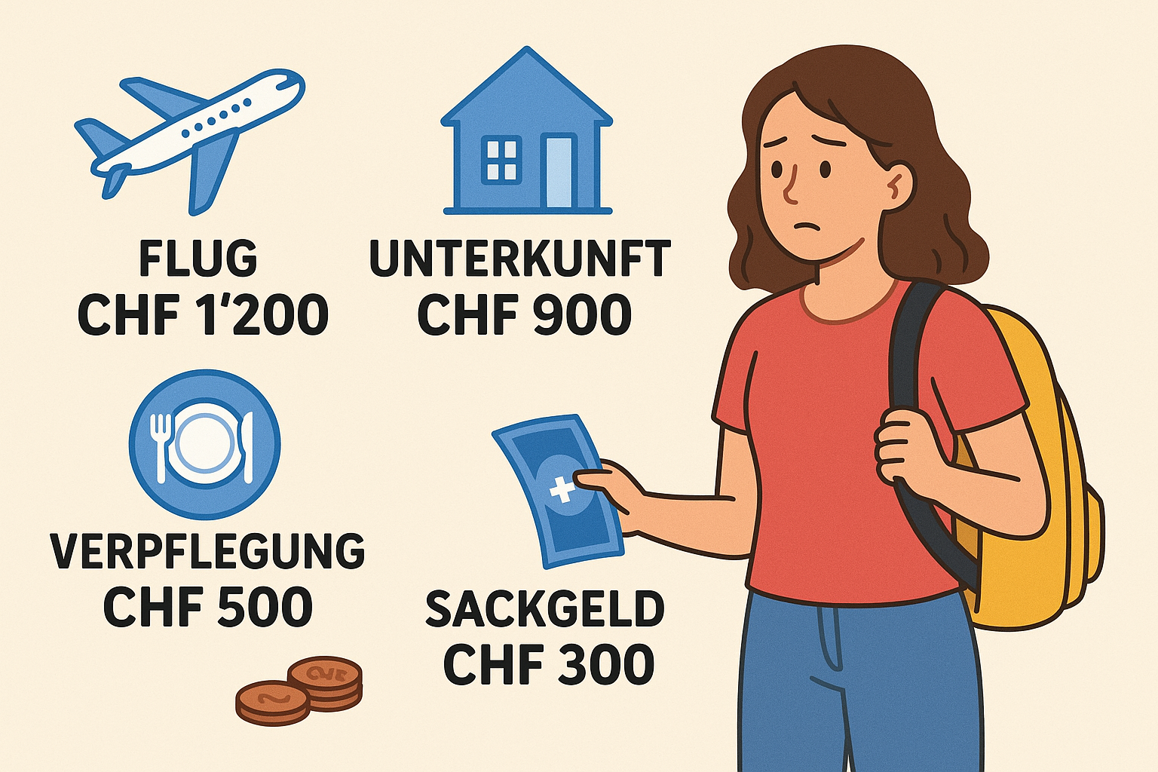
Kann ich mir das kv plus leisten?

Slide 19

Finanzierung
Der Sprachaufenthalt wird durch movetia– Austausch und Mobilität (Organisation des Bundes) finanziell unterstützt
Weitere Infos zu movetia unter: https://www.movetia.ch/ueber-uns
Notes:
Klar zum Ausdruck bringen, dass Kosten von movetia übernommen werden

Slide 20
Kostenaufstellung
Was | Besonderes | Kosten
Aufenthalt in Irland | 6 Monate | CHF 9’882
Aufenthalt in Frankreich/Italien | 6 Monate | CHF 9’882
Reisepauschale | Pauschal | CHF 800
Total | Diese Kosten werden von der movetia übernommen | CHF 20’564
Haftpflichtversicherung, Privatversicherung | Müssen privat übernommen werden (Lernende)
Reiseversicherung | Muss privat übernommen werden (Lernende) | CHF 40
Taschengeld während des Aufenthalts (pro Monat) | Lernende / Eltern | CHF 500

Slide 21

Zusätzliche Infos
Irland: kein Lohn
Frankreich: Einige erhalten Lohn (max. 500 Euro pro Monat)
Lohn wird unter allen aufgeteilt → Entlastung des Sackgeld-Budgets aller

Slide 22
kv plus Lehre - FAQ
Frage | Antwort
Orte - Frankreich | Bordeaux
Orte - Irland | Dublin, Tralee
Ort - Italien | Mailand
Art der Praktikumsstellen | allg. KV, Hotellerie, Tourismus, Marketing
Versicherungen | Die betriebliche Versicherung ist gewährleistet. Haftpflicht und Krankenversicherung müssen privat gemacht werden.
Verantwortung Lehrbetrieb/Schule/Lernende (Eltern, falls noch nicht 18) | Lernende sind Projektpartner und unterzeichnen Vertrag. Für Lehrbetrieb gibt es während dem kv plus-Jahr keine Verpflichtungen.
Ferienwoche an Weihnachten | Möglich in Absprache mit Praktikumsbetrieb, die Reise muss selbst finanziert werden (Reisepauschale).

Slide 23
kv plus Lehre - FAQ
Frage | Antwort
Wie werde ich auf den Aufenthalt vorbereitet? | Mit Informationsveranstaltungen und Erfahrungsberichten auf unserer Webseite
Bin ich in einer Gastfamilie oder einem Studio untergebracht? | Sie sind in Gastfamilien untergebracht.
Termine für die Diplomprüfungen | Irland: FCE Anfang Dezember CAE Anfang Dezember Frankreich: DELF B2 Ende Mai DALF C1 Ende Mai
Wie sieht der Status des Lernenden aus? | Studentinnen und Studenten des KVs.

Slide 24
kv plus Lehre – FAQ in der Schulorganisation
Frage | Antwort
Kann ich den Ort wählen (z.B. Dublin oder Tralee)? | Der Ort kann nicht gewählt werden. Ausnahme: Betriebe mit eigenen Firmen im Ausland.
Wie ist die Betreuung vor Ort organisiert? Gibt es neben Schule/Gastfamilie auch unabhängige Ansprechpartner, d.h. von Seiten der Organisation kv plus? | Die Schulen sind in der Regel die Ansprechpartner vor Ort. Sie haben Kontakt zu den Lehrpersonen, Gastfamilien und Betrieben.
Entstehen für mich Kosten, wenn ich mich kurzfristig vor dem Aufenthalt vom kv plus-Programm abmelde? | Ja, eine Entschädigung für die Gastfamilie wird verrechnet (im Vertrag festgehalten).

Slide 25
Fragen?
?
Notes:
Powerpoint wird auf Homepage hochgeladen

Slide 26
Weiteres Vorgehen
Bewerbung
Motivationsschreiben in Englisch oder Französisch
Lebenslauf
Zeugniskopie vom 1. Lehrjahr / evtl. Sprachdiplom
Anmeldeformular mit schriftlicher Unterstützung des Lehrbetriebs
Bewerbung (ein PDF-Dokument) senden an: monika.heinen@kvlu.ch
Eingabefrist: Freitag, 17. Oktober 2025

Slide 27
Weiteres Vorgehen
November/Dezember
Beurteilung Lehrpersonen
Persönliches Gespräch mit Marco Estermann, Anja Pfeiffer und Monika Heinen
Entscheid über Aufnahme des Lernenden ins Programm
Januar
Follow-Up Meeting für ausgewählte Lernende, Familien und Lehrbetriebe 27. Januar 2026

Slide 28
Herzlichen Dank für Ihre Aufmerksamkeit!

